Slide 1
Magistrale Wewnętrzne w PC
Jakub Wójcik

Slide 2
Magistrala
Magistrala jest to kluczowy system komunikacyjny, który umożliwia przesyłanie danych między różnymi komponentami systemu komputerowego. Jest to kluczowy element architektury komputerowej, który umożliwia współdziałanie procesora, pamięci oraz innych urządzeń peryferyjnych.

Slide 3
Podział Magistral
Magistrala
Wewnętrzne Zewnętrzne
- Szeregowe - Szeregowe - Równoległe - Równoległe - Bezprzewodowe - Analogowe
Umożliwiają wymianę danych pomiędzy
komponentami znajdującymi się wewnątrz
komputera. Dotyczą więc m.in. połączeń
pomiędzy płytą główną, procesorem, pamięcią
Zapewniają transfer danych pomiędzy
komputerem a urządzeniami peryferyjnymi,
np. monitorem, klawiaturą myszą, pamięcią
przenośną. Charakteryzują się mniejszą szybkością
niż magistrale wewnętrzne

Slide 4
Czym się różnią?
Szeregowe Równoległe
Dane przesyłane są sekwencyjnie, bit po bicie,
za pomocą jednego kanału transmisyjnego
Dane przesyłane są jednocześnie za pomocą
wielu kanałów transmisyjnych.

Slide 5
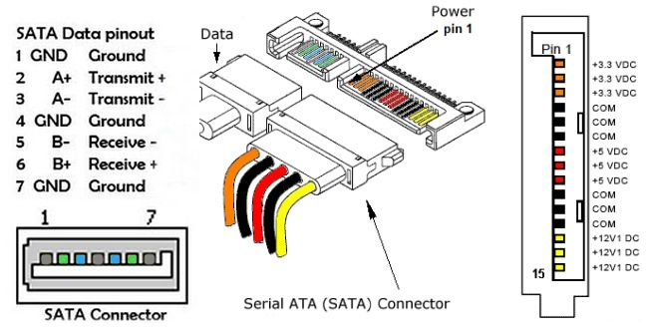
Serial ATA

Slide 6
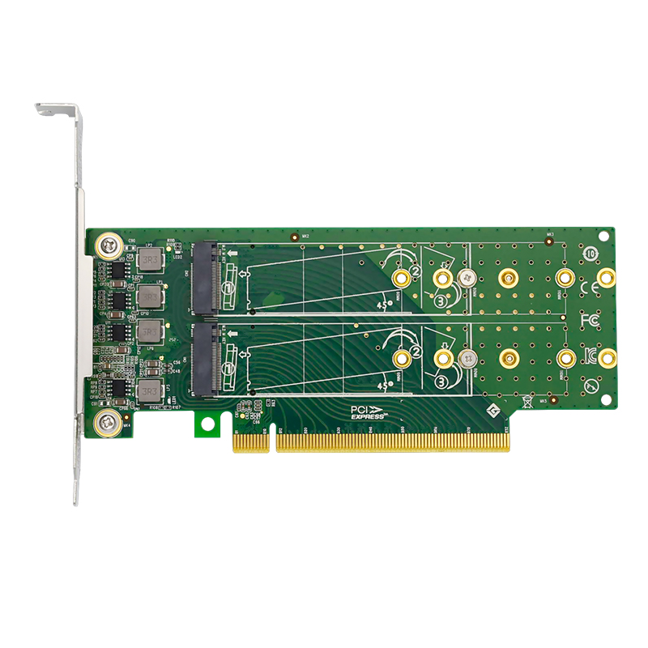
PCIe

Slide 7
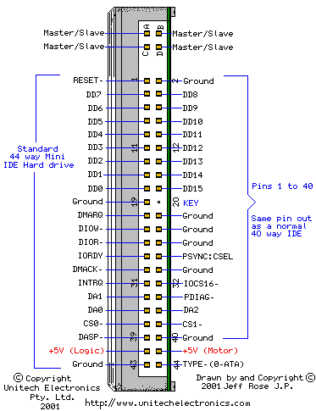
Parallel ATA

Slide 8
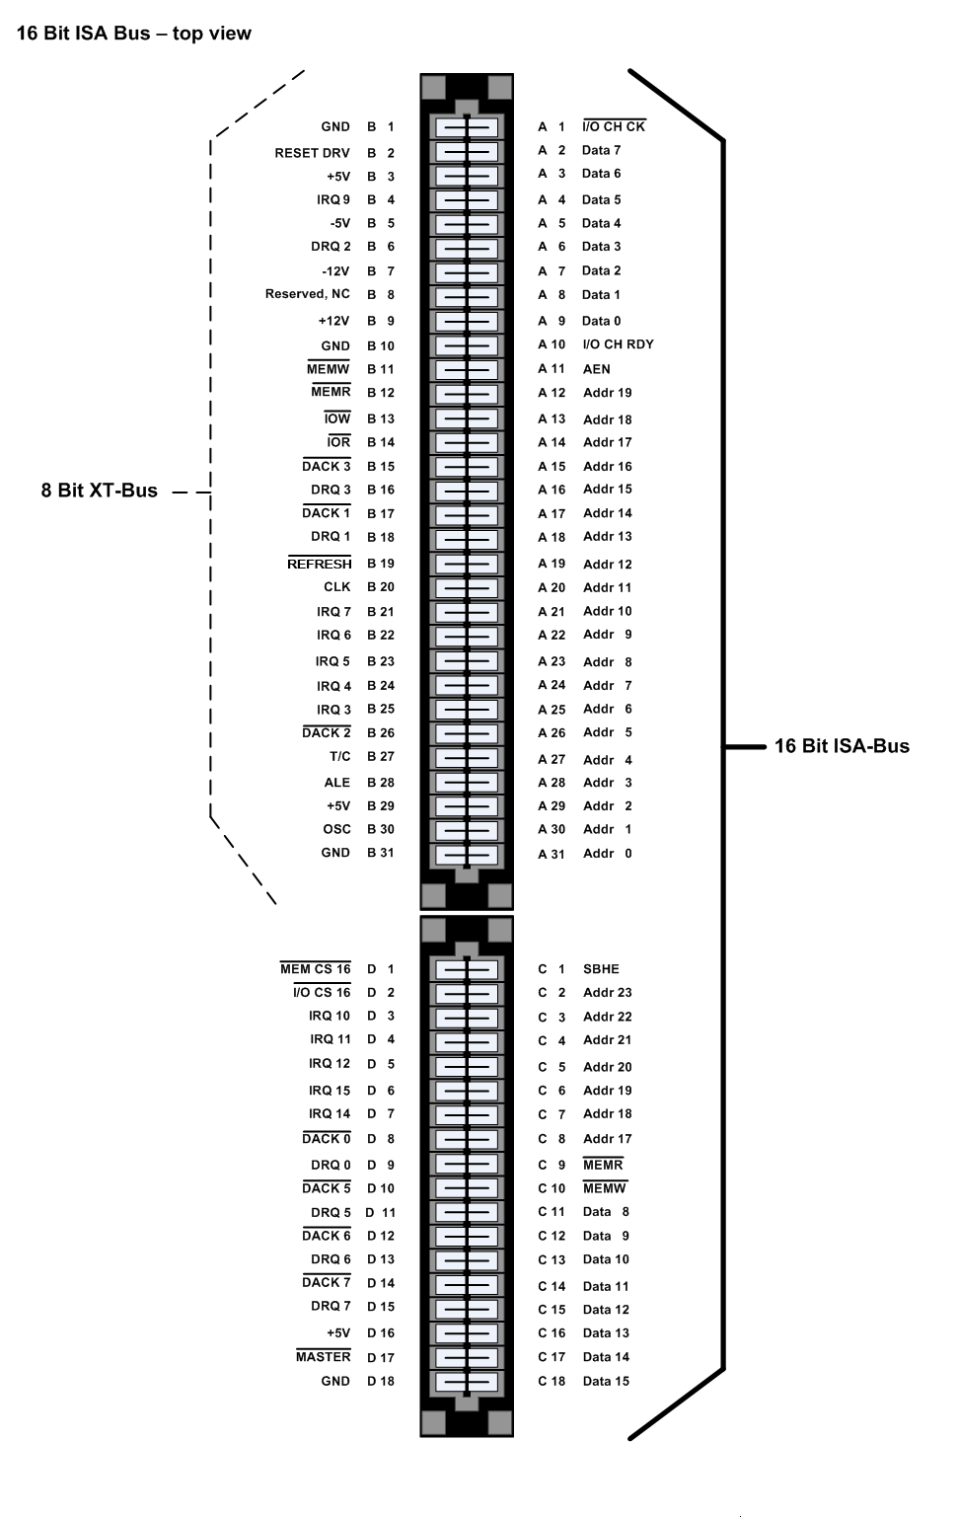

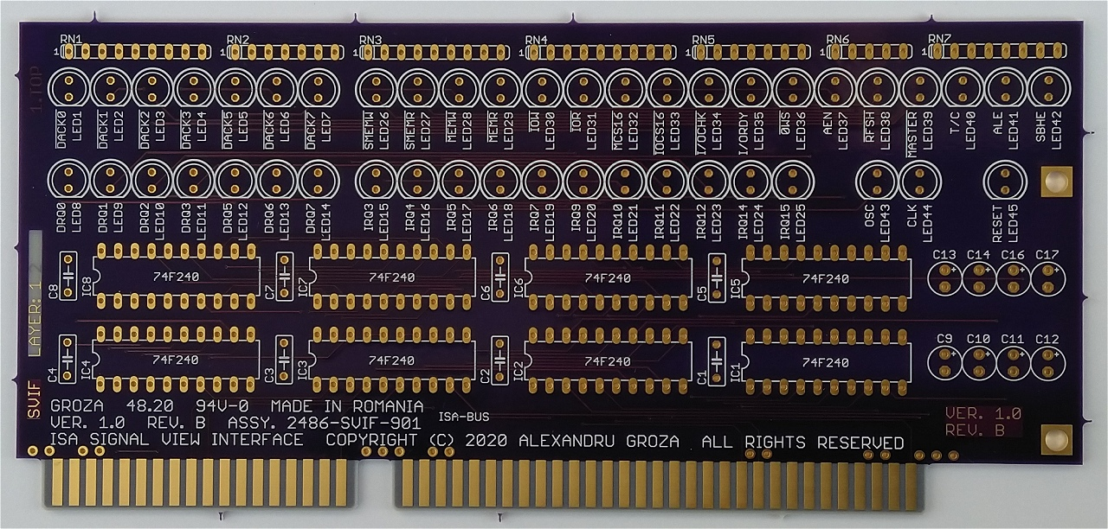
ISA

Slide 9
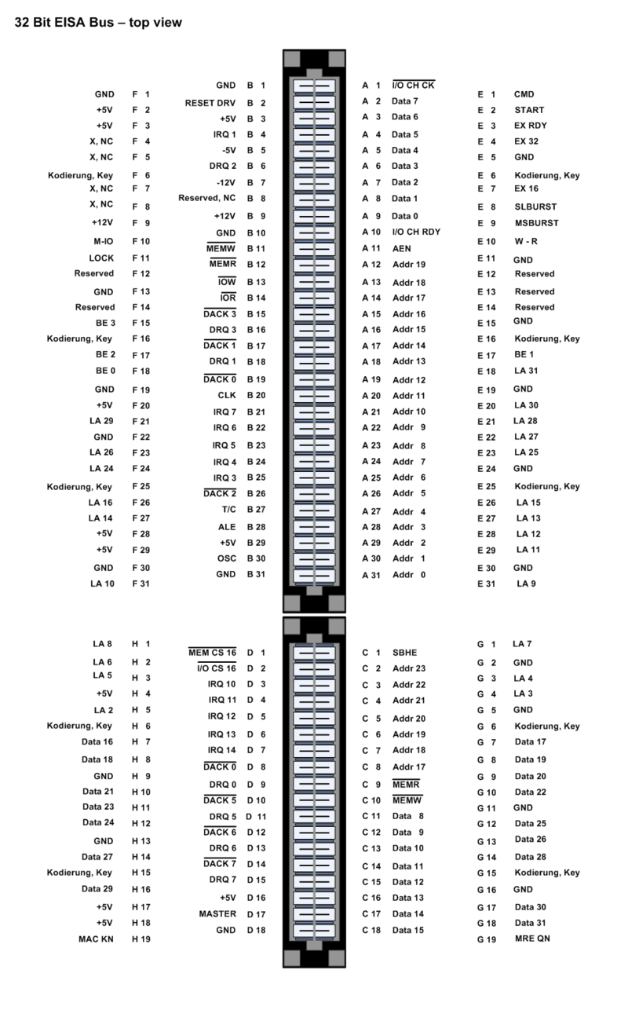
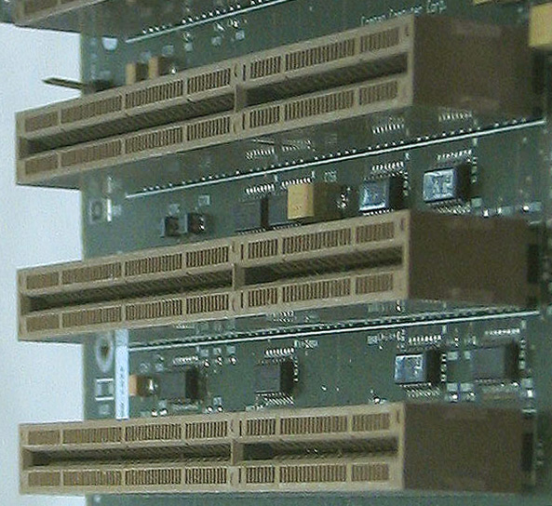
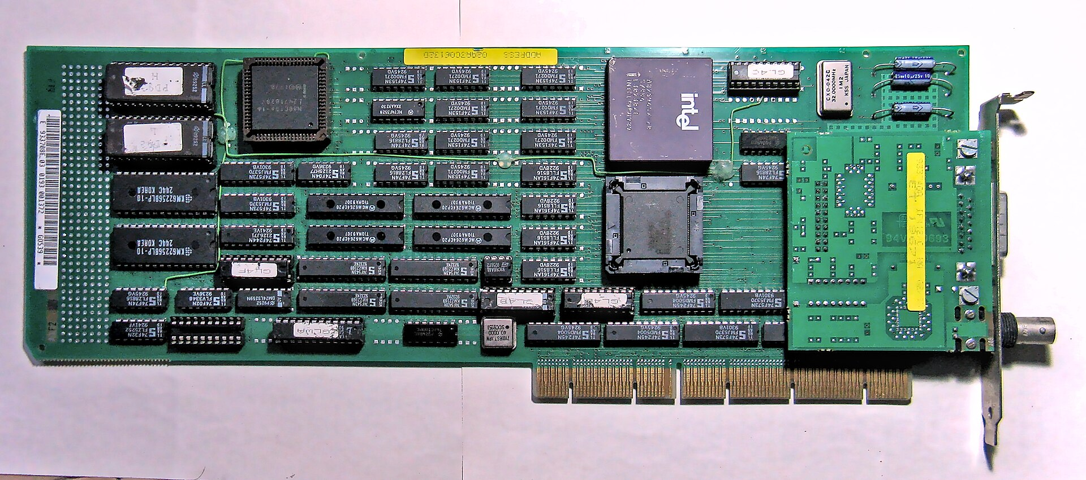
EISA

Slide 10
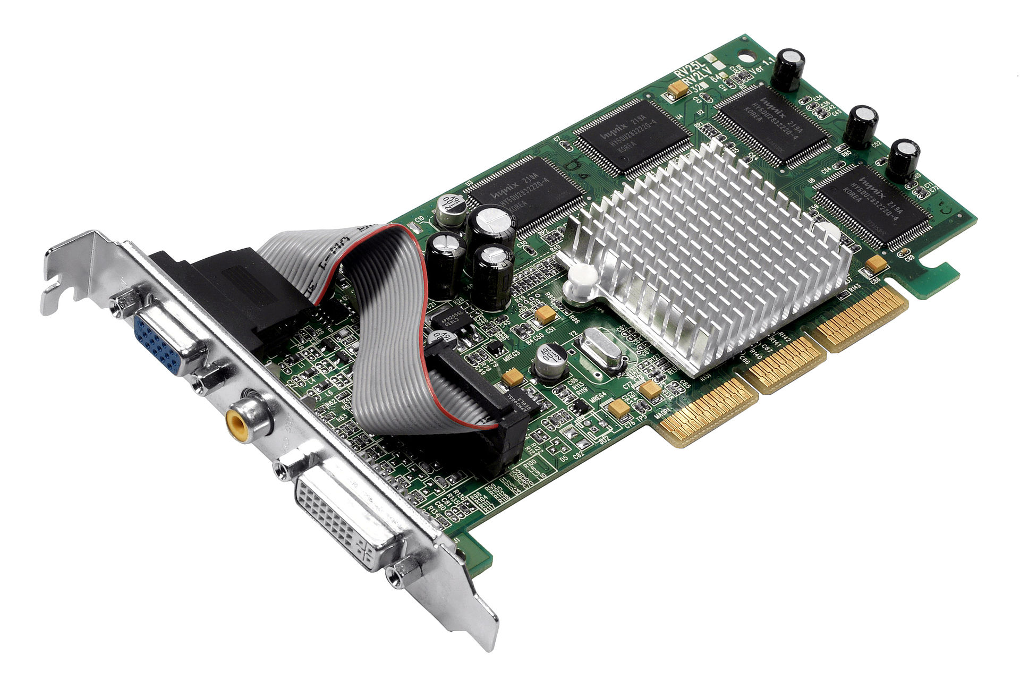
AGP

Slide 11
PCI

Slide 12
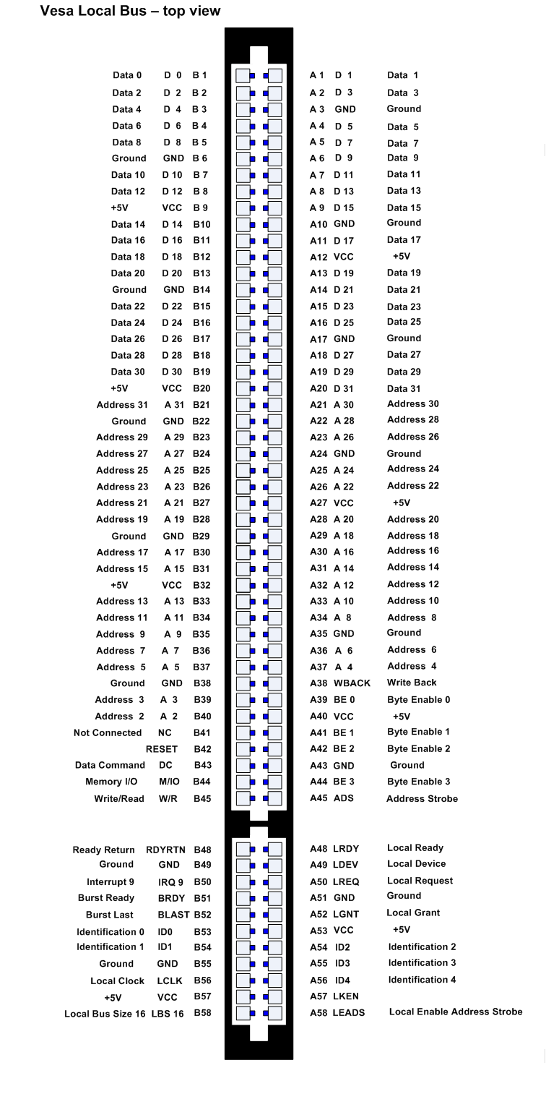
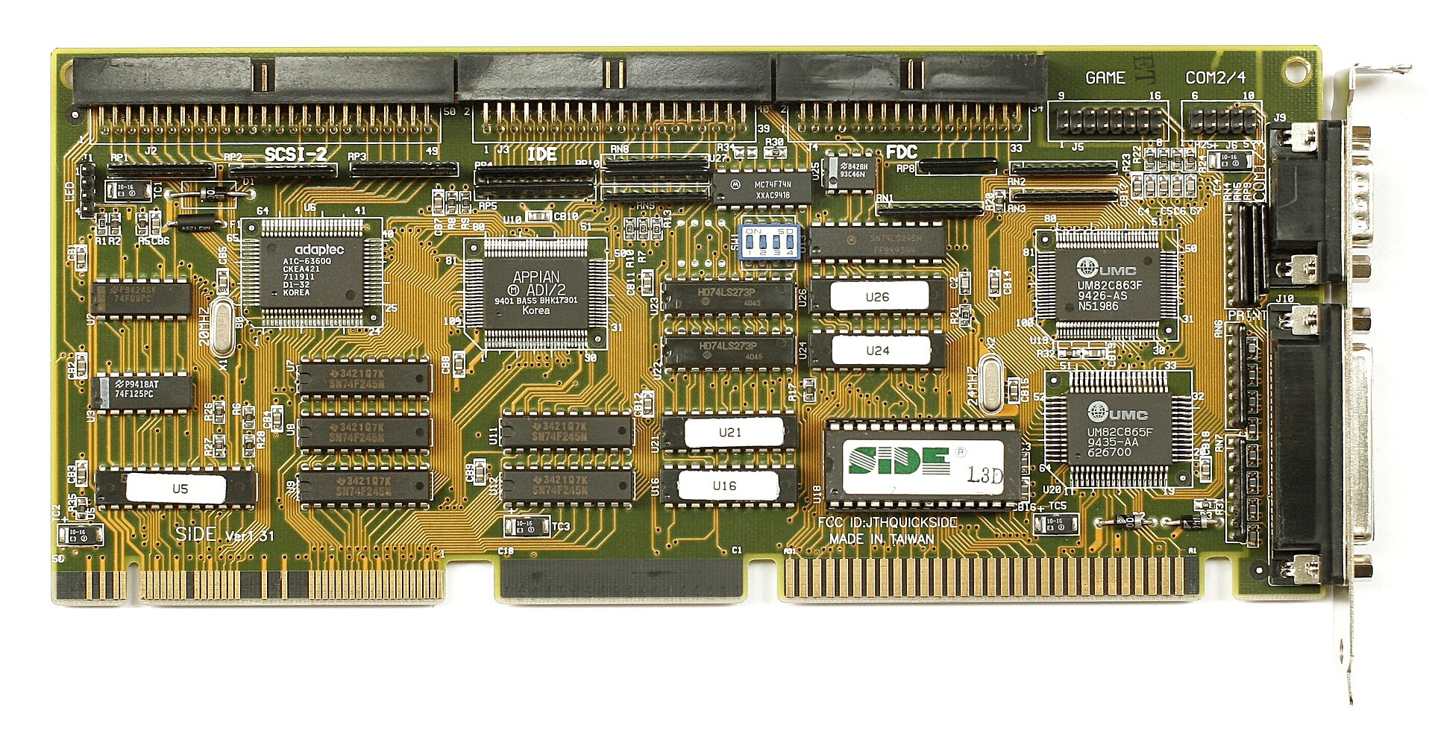
VESA

Slide 13
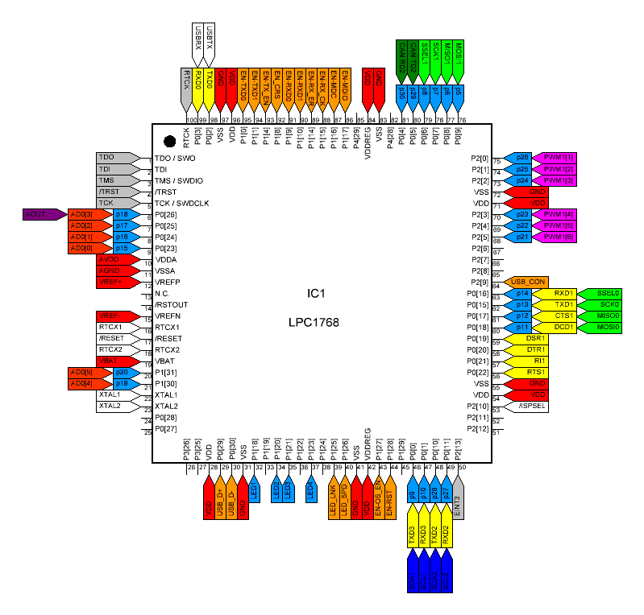
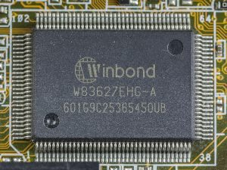
LPC

